Slide 1
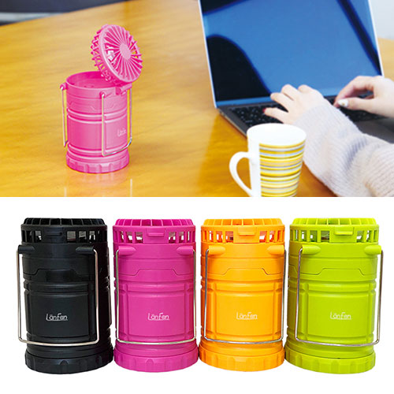
【提案書】
ファン付LEDランタン ランファン 2in1
特徴
LanFanの、LEDランタンにファンが付いた便利アイテム。ランタンは上部を持ち上げるだけで点灯可能。ファンは2段階で風量調整できます。カラー展開は全4色からお選びいただけます。
納期
納期スペース
仕様
カラー展開：全4色
素材：ABS樹脂
サイズ：(底面直径)約85×(高さ)約139mm/最長時高さ:約258mm
重量：約240g(電池含まない)
備考：電源:単3形乾電池×3本(別売)
お見積
お見積りスペース

